Slide 1

應用於電腦輔助發音訓練的多模態語音特徵融合架構
運用大語言模型與注意力機制，提升發音評估的準確性與診斷能力

Slide 2

研究背景與挑戰
傳統CAPT系統限制
學習者需求
評估結果缺乏診斷性
精準的發音錯誤定位
僅能判斷對錯，無法提供細節分析
詳細的改進建議
特徵融合方法過於簡化
個人化學習回饋
無法捕捉發音品質的細微差異
即時性能評估

Slide 3
整體研究目標
發音錯誤檢測
自動發音評估
語音評分
Mispronunciation Detection (MDD)
Automatic Pronunciation Assessment (APA)
Speech Scoring
精確識別學習者發音中的具體錯誤位置與類型，提供針對性的修正建議
提供標準化分數系統，支援學習進度追蹤與能力水準認證
建立多維度評估機制，從流暢度、準確性、韻律等角度全面分析發音品質

Slide 4
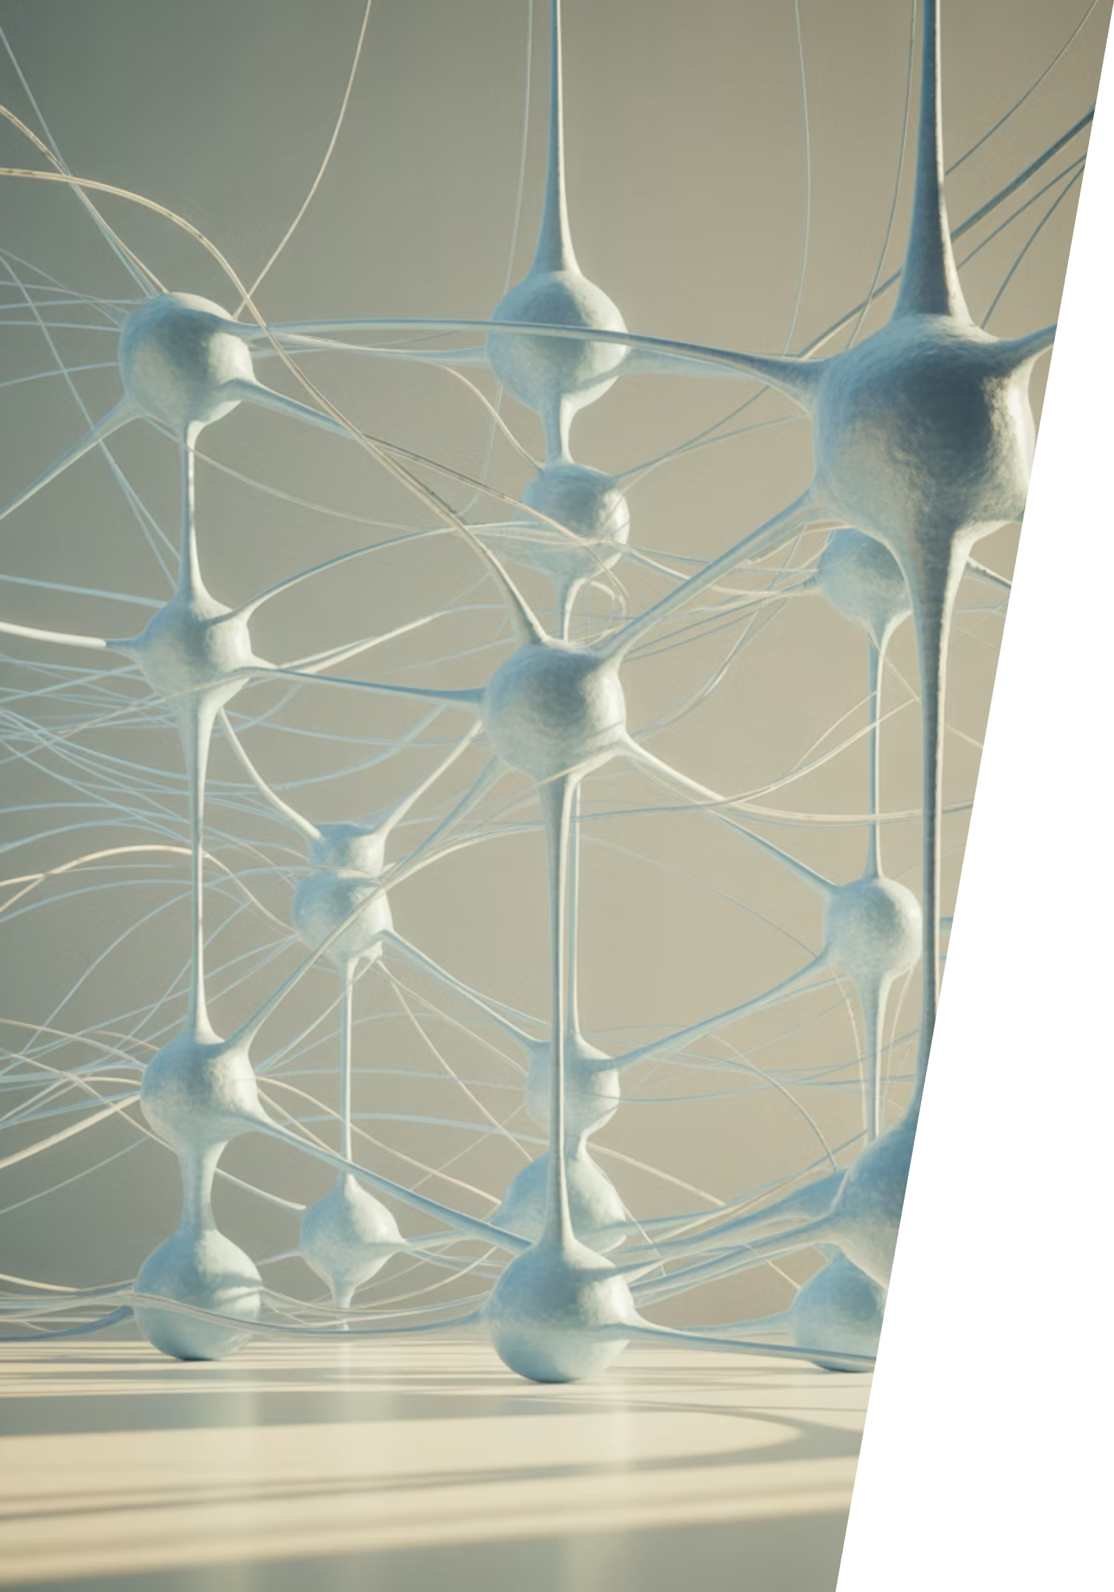

研究策略：深化特徵工程
計畫初期將專注於深化特徵工程（Deepening Feature Engineering），這是提升CAPT系統性能的關鍵基礎。傳統方法往往依賴簡單的特徵組合，無法有效捕捉語音信號中的複雜模式。
我們的創新方法將開發專為CAPT應用設計的多模態特徵融合架構，能夠識別並量化發音品質的細微變化，為後續的錯誤檢測與評估提供更豐富的資訊基礎。
特徵工程的深化將直接影響系統診斷能力的提升，這是實現精準發音訓練的核心技術突破點。

Slide 5


核心技術架構
01
02
大語言模型基底
多源特徵輸入
採用Titans架構作為特徵融合核心，提供強大的語義理解能力
整合logit-based特徵與韻律特徵，捕捉發音的多維度資訊
03
04
語義層級融合
診斷性輸出
生成高維度融合特徵向量，保留發音品質的細節資訊
提供具體的錯誤分析與改進建議，而非僅有對錯判斷

Slide 6
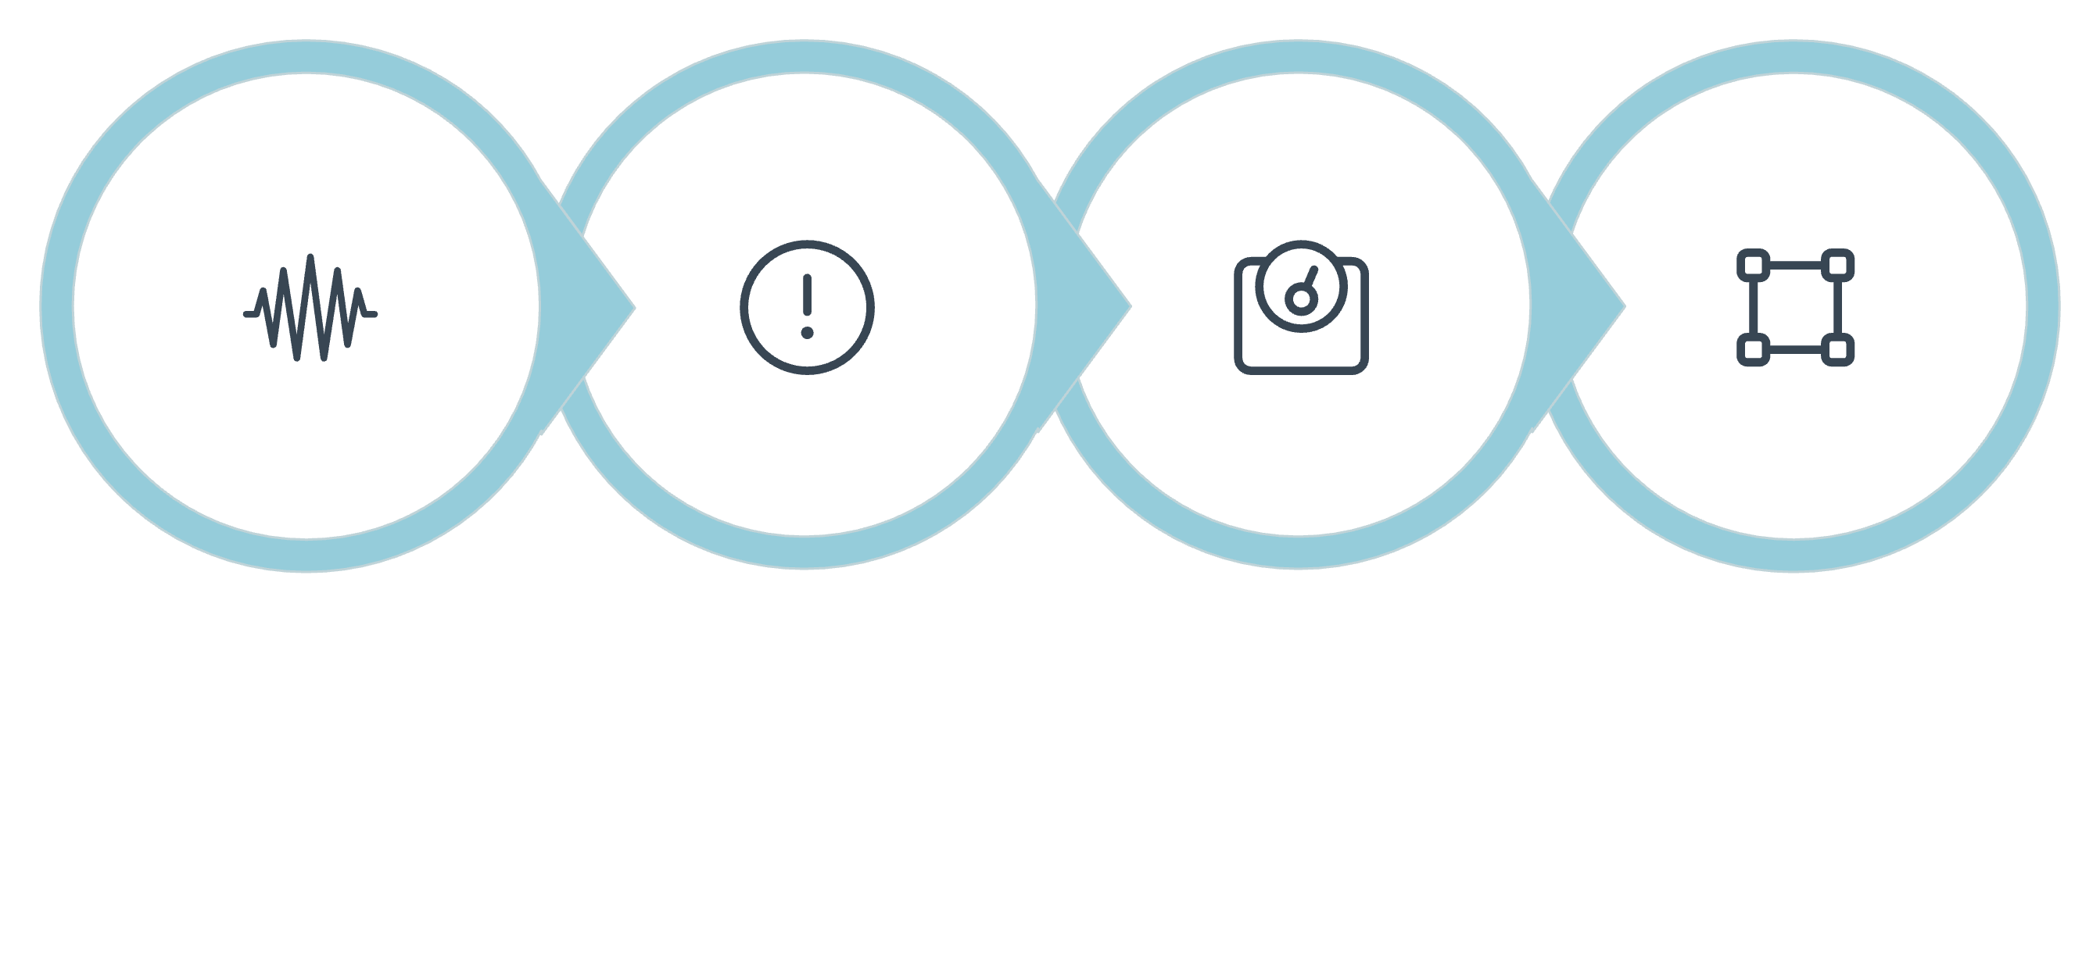




注意力機制：智慧型特徵聚合器
幀特徵
注意力分數
加權聚合
輸出向量
傳統的特徵聚合方法（如簡單平均）會遺失重要的時序資訊。我們的注意力機制能夠：
自動識別與發音品質最相關的音訊片段
為不同時間點的特徵分配適當的重要性權重
動態調整聚合策略，適應不同的發音模式
生成更具鑑別力的特徵向量

Slide 7
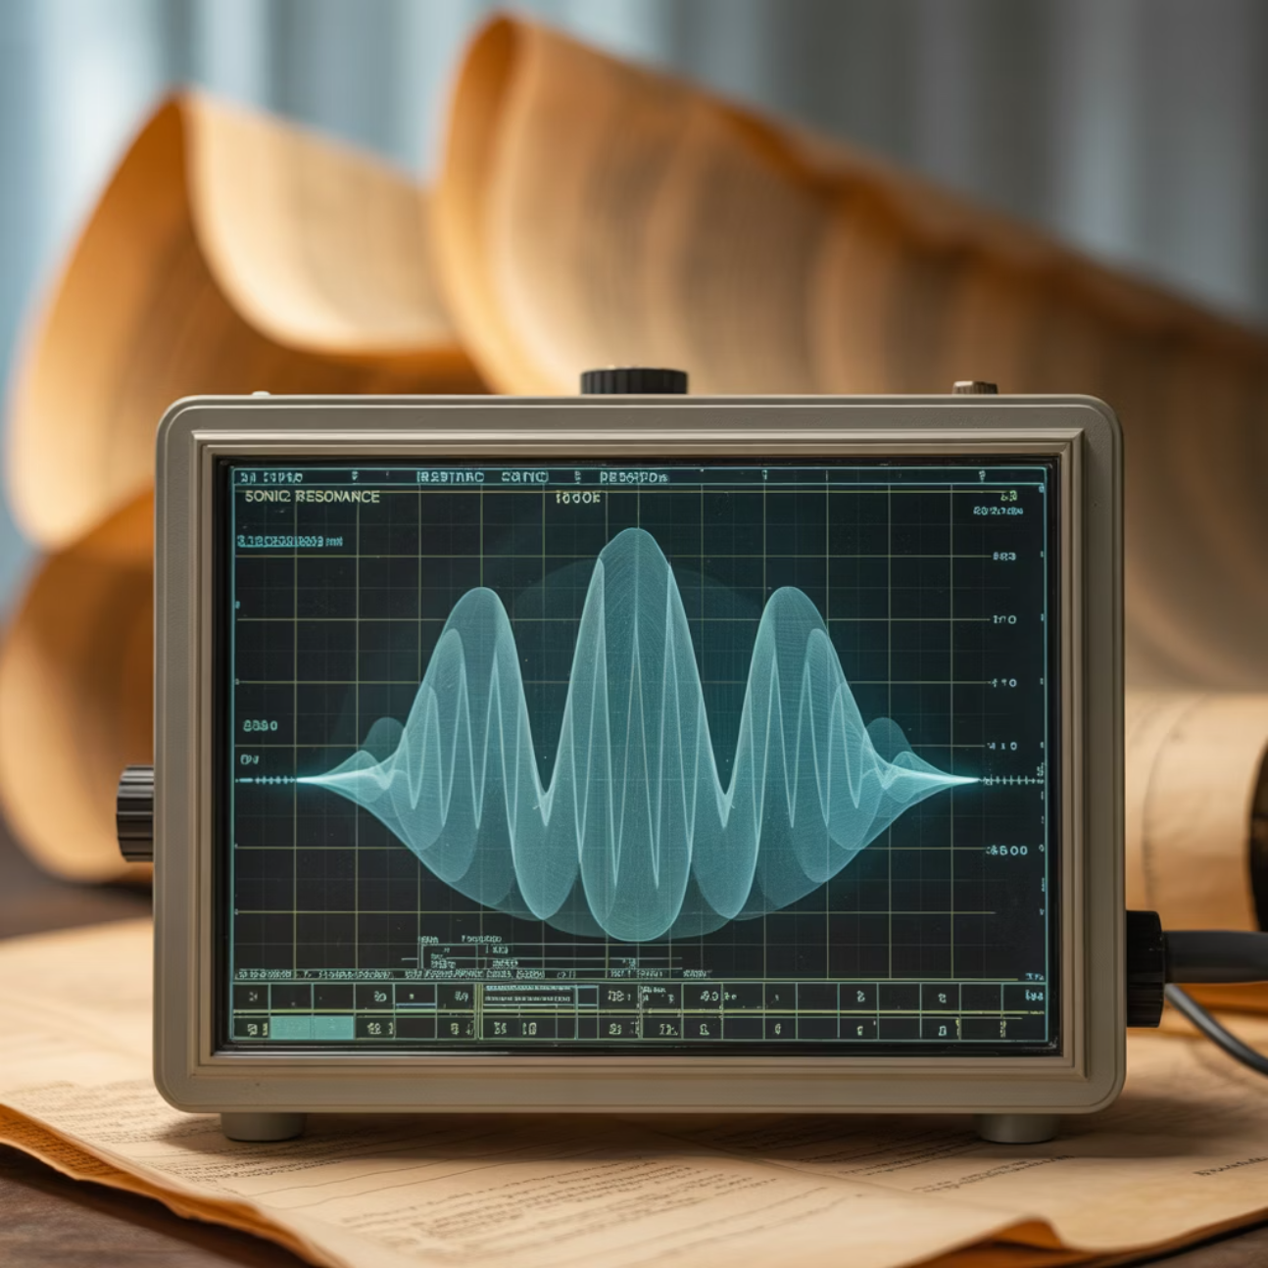
多模態特徵整合
Logit-based特徵
音素辨識信心度
發音清晰度指標
語音品質評估
韻律特徵
音調變化模式
節奏與停頓
語調起伏
重音分佈
融合架構將這些異質特徵轉換為統一的語義表示，讓系統能夠理解發音的完整脈絡，而非僅依賴單一維度的資訊進行判斷。

Slide 8



實驗設計與驗證方法
對照組設計
統一評估框架
量化分析
比較三種特徵聚合方法的效能差異
使用相同的下游分類器確保公平比較
採用MCC分數作為主要評估指標
平均聚合
最大聚合
注意力聚合
傳統方法，對所有時間框架等權重處理
選取最顯著的特徵值，可能遺失重要資訊
我們提出的方法，動態權重分配

Slide 9

研究意義與未來展望
學術貢獻
首創CAPT領域的LLM特徵融合方法
建立注意力機制在語音評估的新典範
提供可重現的實驗設計框架
產業應用價值
提升語言學習App的教學效果
降低人工評估成本
支援大規模個人化教學
這項研究將為電腦輔助語言學習開啟新的技術可能性，讓每位學習者都能獲得如同專業教師般精準的發音指導。
未來研究將擴展至多語言支援、情境化評估，以及與虛擬實境技術的整合，打造更沉浸式的語言學習體驗。

